Slide 1
Asignatura: Matemáticas
Docente: Mery Anne Bestrin | Curso: 5º Básico B
Objetivo de Aprendizaje: OA_9 (SEGUNDO BASICO) Resolver problemas utilizando la adición en el ámbito del 0 al 20, recogiendo y organizando datos.
Contenido: Números y operaciones.
Habilidad: Resolver problemas utilizando la adición e identificar información importante.
Semana Nº: 22 (lunes 31 al viernes 4 de septiembre)

Slide 2
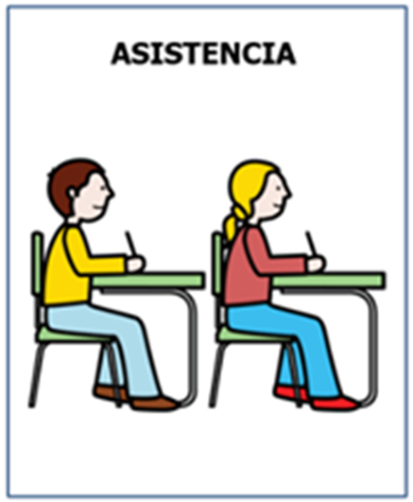
Agenda de anticipación

Slide 3
Emojis de las emociones
¿Cómo te sientes hoy?
¿Cómo te has sentido últimamente?

Slide 4
Objetivo de la clase
Resolver problemas utilizando la adición en el ámbito del 0 al 20, recogiendo y organizando datos.

Slide 5
Resolución de problemas
¿Qué datos debo identificar?
La gallina tenia 13 huevos y anoche tubo 5 mas. ¿Cuántos huevos tiene ahora la gallina?.
¿Cuántos huevos tenia la gallina?
¿Cuántos tubo después?
¿Qué operación debo realizar?
¿Cuántos huevos tiene ahora la gallina?

Slide 6
Actividad
Con apoyo de PPT interactivo los alumnos deberán resolver problemas utilizando la adición, organizando y anotando datos importantes del problema.

Slide 7
Cierre
Ruleta:
Lanzar ruleta hasta formar un problema y luego resolverlo en conjunto.

Slide 8
Despedida

